Slide 1
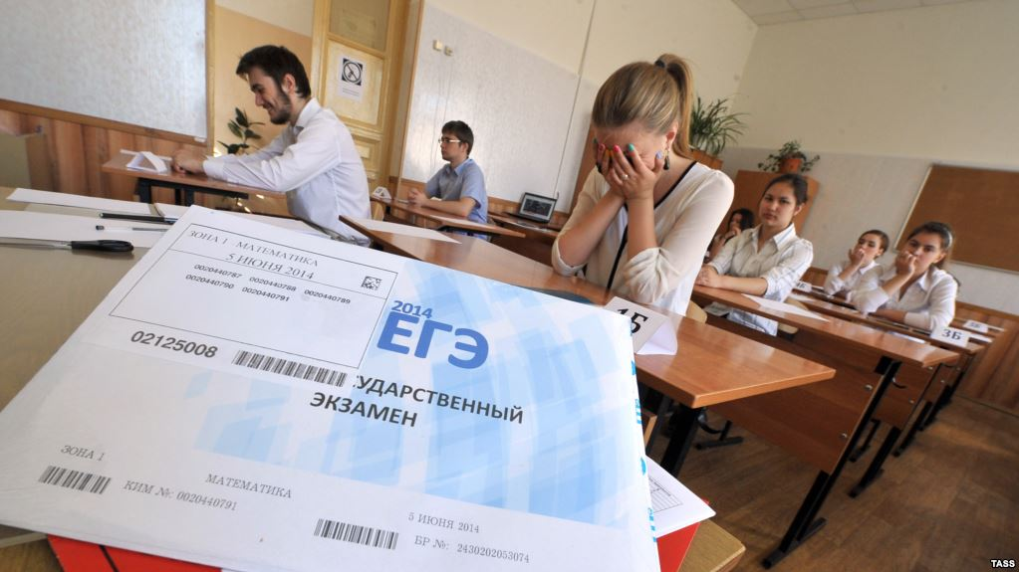
Как помочь выпускнику подготовиться к экзаменам. Рекомендации родителям.
Педагог-психолог МАОУ СОШ №43 г. Тюмени
Сидорова Татьяна Валерьевна

Slide 2
Именно Ваша поддержка нужна
выпускнику прежде всего.
Часто родители переживают ответственные моменты в жизни своих детей
гораздо острее, чем свои.
Но взрослому человеку
гораздо легче справиться
с собственным волнением, взяв себя в руки.
Наличие семейных традиций
является одним из важных факторов, определяющих зону стабильности рабенка.

Slide 3
Факторы, влияющие на психологическое развитие стресса
1. Характеристики стрессового события.
- Частота возникновения;
- Длительность воздействия;
- Интенсивность воздействия;
Эмоциональная окрашенность.
2. Прошлый опыт (положительный).
3. Осведомленность о ситуации.

Slide 4
Физиологические особенности, обеспечивающие повышенную стрессоустойчивость
Тип нервной системы (темперамент)
Меланхолики - тревога или испуг, фобия или невротическая тревожность с нервозностью и бессонницей.
Холерики - гнев, страх неудачи и потери контроля, боязнь совершить ошибку.
Флегматики - снижается активность щитовидной железы, замедляется обмен веществ и может повышаться содержание сахара в крови, «нажимают» на еду, испытывают состояние «умственной тяжести», вялости, пересыпания.
Сангвиники – легче всего справляются со стрессами.

Slide 5
Личностные черты, обеспечивающие повышенную стрессоустойчивость
1. Уровень самооценки.
Выше самооценка = больше стрессоустойчивость.
2. Уровень субъективного контроля (ответственность)
Интерналы – «Я не жертва»
Экстерналы – «Я жертва», более уязвимы.
3. Уровень личностной тревожности.
Высокая личностная тревожность = наличие невротического конфликта.
4. Баланс мотивации достижения и избегания.

Slide 6
Самое главное в ходе подготовки к экзаменам
обеспечить подходящие условия для занятий;
укрепить уверенность ребёнка в себе;
снизить напряжение и тревожность ребенка.

Slide 7
Составьте план занятий на каждый день подготовки
Необходимо четко определить, что именно будет сегодня изучаться, какие разделы и темы.

Slide 8
У школьников часто проблема бывает в том, что они не могут систематизировать то, что уже знают.
В этом Вы можете помочь.
Начинайте учить с того, что ребенок знает хуже всего.

Slide 9
Постройте подготовку примерно так:
- Первое занятие: выучили тему, которую ребенок знает плохо.
- Второе занятие: учите новую, следующую тему, а прошлую повторяете. И так далее.
В идеале в последние 10 дней перед экзаменом должно быть только повторение, а не зубрежка с нуля.
В последние два дня лучше вообще ничего не учить.
Нужно отдохнуть.
Можно проговаривать во время прогулки или что-то перечитывать, чтобы вспомнить.

Slide 10
Окружайте ребенка во время подготовки к экзаменам определенными цветами.
Фиолетовый – стимулирует интеллектуальные способности и умственную активность.
Желтый – способствует запоминанию.
Это могут быть картинки в таких тонах или канцелярские принадлежности.

Slide 11
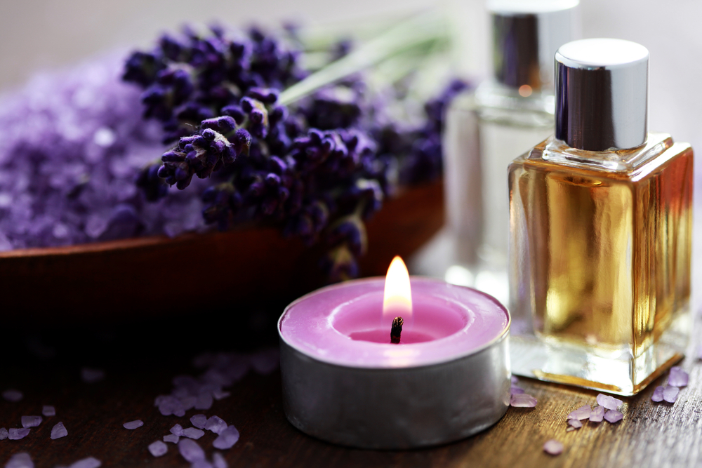
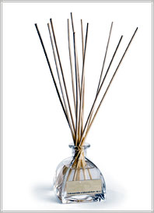
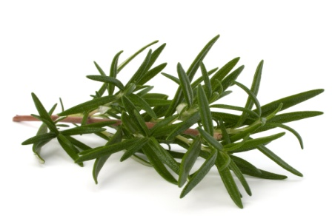
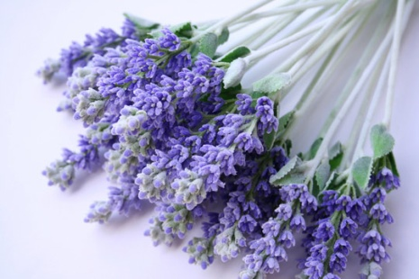
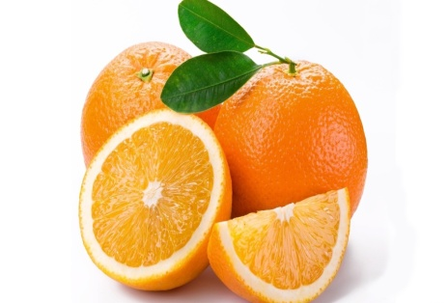
Ароматерапия
Натуральные эфирные запахи нормализуют психическое состояние человека, уравновешивают процессы, происходящие в организме.
Активизации умственной деятельности, концентрации внимания, сосредоточенности способствуют ароматы лимона, лаванды, розмарина, герани, апельсина.

Slide 12
Контролируйте режим подготовки ребенка
Не допускайте перегрузок, объясните ему, что он обязательно должен чередовать занятия с отдыхом. Оптимальный режим занятий – 40 минут, 10 минут перерыв.
В перерыве лучше заняться физической деятельностью: помыть посуду, громко спеть, потанцевать, порисовать, сделать зарядку, принять душ.
Выполнение таких упражнений, как: кувырок, «свеча», стойка на голове усиливают приток крови к клеткам мозга.

Slide 13
Соблюдайте режим дня
Сон должен быть не менее 8 часов.
Каждый день находите возможность 1-1,5 часа бывать на свежем воздухе, отводить время для спортивных упражнений, физических нагрузок.
Учитывайте биологические ритмы ребенка при подготовке к экзаменам. Лучшее время для занятий – с 9.00 до 13.00 и с 16.30 до 19.30. Определи кто Ваш ребёнок: «сова» или «жаворонок», и в зависимости от этого максимально используй утренние или вечерние часы.

Slide 14
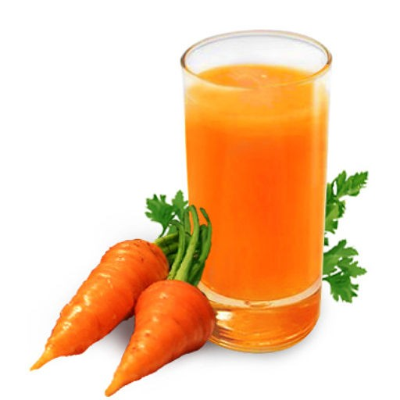
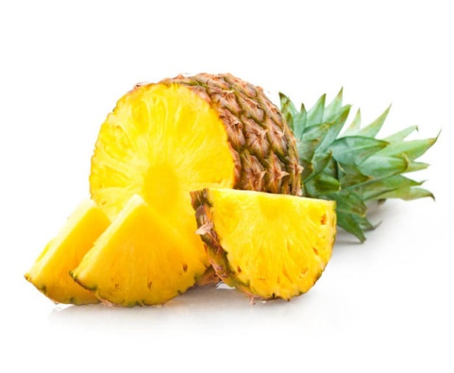
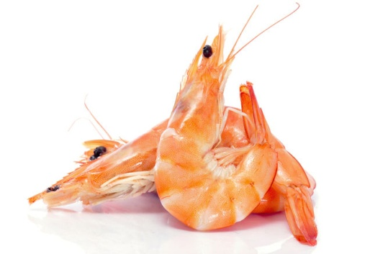
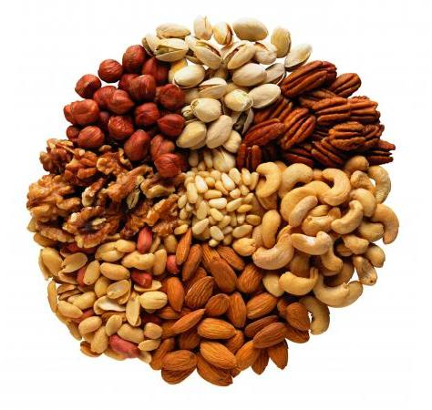
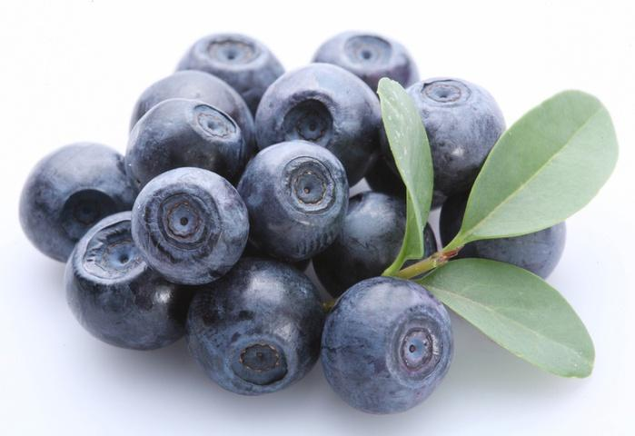
Продукты, которые помогают
МОРКОВЬ облегчает заучивание чего-либо наизусть за счёт того, что стимулируется обмен веществ в мозгу. Полезна тарелочка тёртой моркови с растительным маслом или сметаной.
АНАНАС стабилизирует работу памяти, содержит витамин С. Достаточно 1 стакана сока в день.
КРЕВЕТКИ снабжают мозг жирными кислотами, которые не дадут вниманию ослабнуть.
ОРЕХИ укрепляют нервную систему, стимулируют работу головного мозга.
ЧЕРНИКА способствует кровообращению мозга.

Slide 15
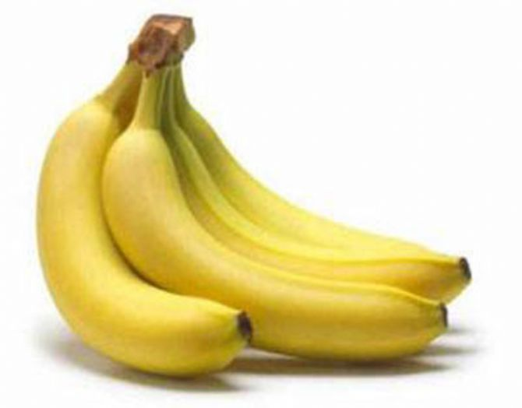
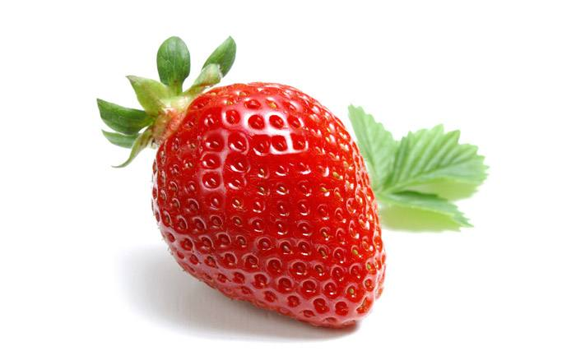
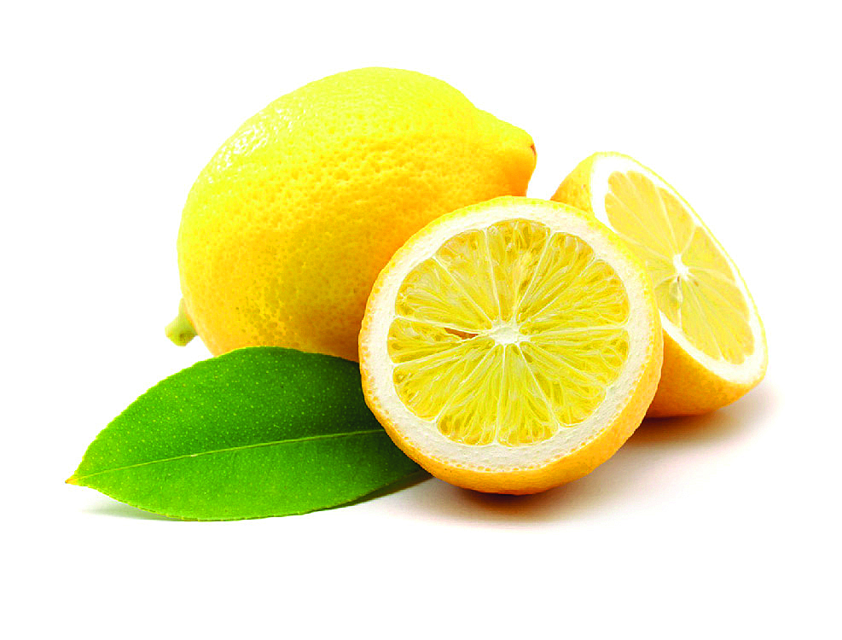
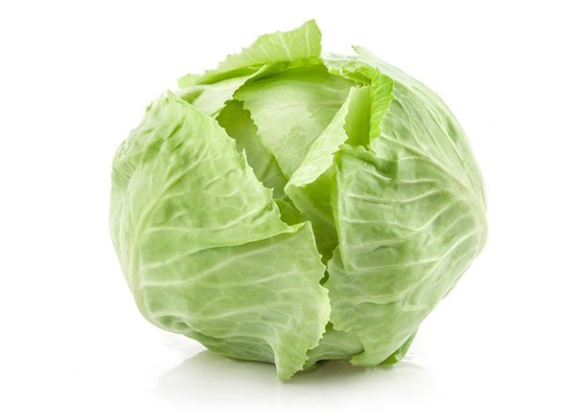
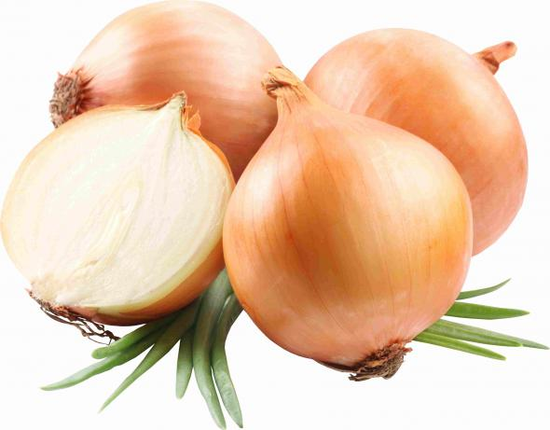
БАНАНЫ способствуют выделению эндорфина - «гормона счастья».
КЛУБНИКА нейтрализует отрицательные эмоции. Минимум 150 г в день.
ЛИМОН облегчает восприятие информации за счёт витамина С.
КАПУСТА снимает нервозность, так как снижает активность щитовидной железы.
РЕПЧАТЫЙ ЛУК помогает при умственном переутомлении. Минимальная доза: половина средней луковицы ежедневно.

Slide 16
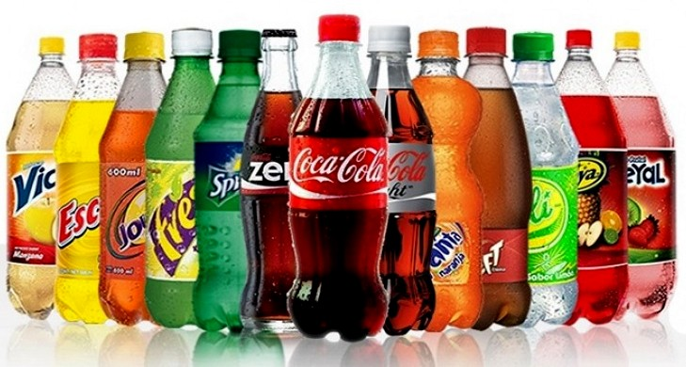
Напитки с большим содержанием сахара лучше избегать, так как из-за них уровень энергии падает сразу после того, как Вы их выпьете.
Не приучайте детей к кофеину (чаю, кофе или кока-коле). Из-за кофеина на следующий день человек будет чувствовать себя устало и будет больше нервничать.

Slide 17
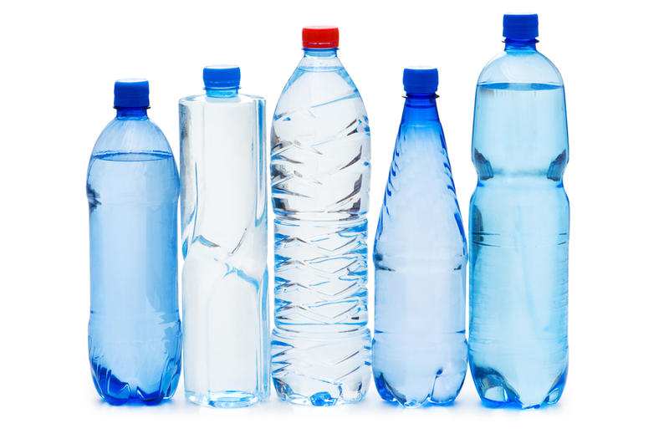
Нужно пить больше воды в день перед экзаменом, но желательно задолго, чтобы вода полностью прошла через организм.

Slide 18
Не нужно давать успокоительные –
пустырник, глицин.
Это замедляет реакцию.
А ребенку на экзамене нужна быстрая реакция.

Slide 19
Подбадривайте детей!
Хвалите их за то, что они делают хорошо.
Повышайте их уверенность в себе, так как чем больше ребенок боится неудачи, тем более вероятность допущения ошибок.

Slide 20
Наблюдайте за самочувствием ребенка
Никто, кроме Вас, не сможет вовремя заметить и предотвратить ухудшение состояния ребенка, связанное с переутомлением, стрессом.

Slide 21
В процессе подготовки к экзамену не увеличивайте тревожность ребенка обсуждением количества баллов, которые он может получить на экзамене.
Ребенку всегда передается волнение родителей. И если взрослые в ответственный момент могут справиться со своими эмоциями, то ребенок может эмоционально «сорваться».
Постарайтесь справиться со своими эмоциями, чтобы Ваше волнение не передалось ребенку!
Помните: самое главное - снизить напряжение и тревожность ребенка.

Slide 22
Великий французский просветитель Вольтер сказал: «Эмоции - это ветер, который надувает парус судна. Он может привести корабль в движение, а может потопить его…» Уважаемые родители! Ваша любовь и поддержка – самая важная помощь для Вашего ребенка!

